Slide 1
15%
ДОБРОВОЛЬЧЕСКИЙ ШТАБ
Багратионовского
муниципального округа
20%

Slide 2
НАШ ШТАБ
Создан в августе 2020 года
Действует на базе Администрации Муниципального образования «Багратионовский Муниципальный округ»
Входит в число муниципальных добровольческих центров Калининградской области

Slide 3
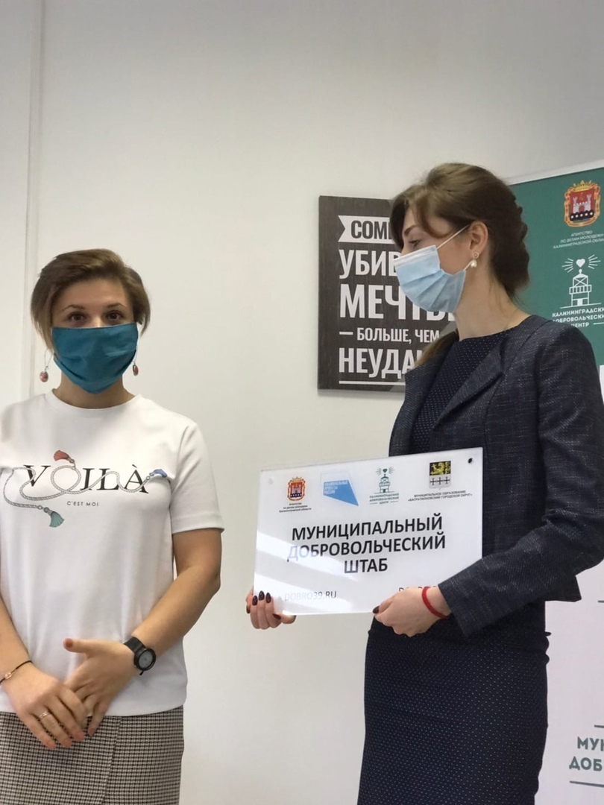
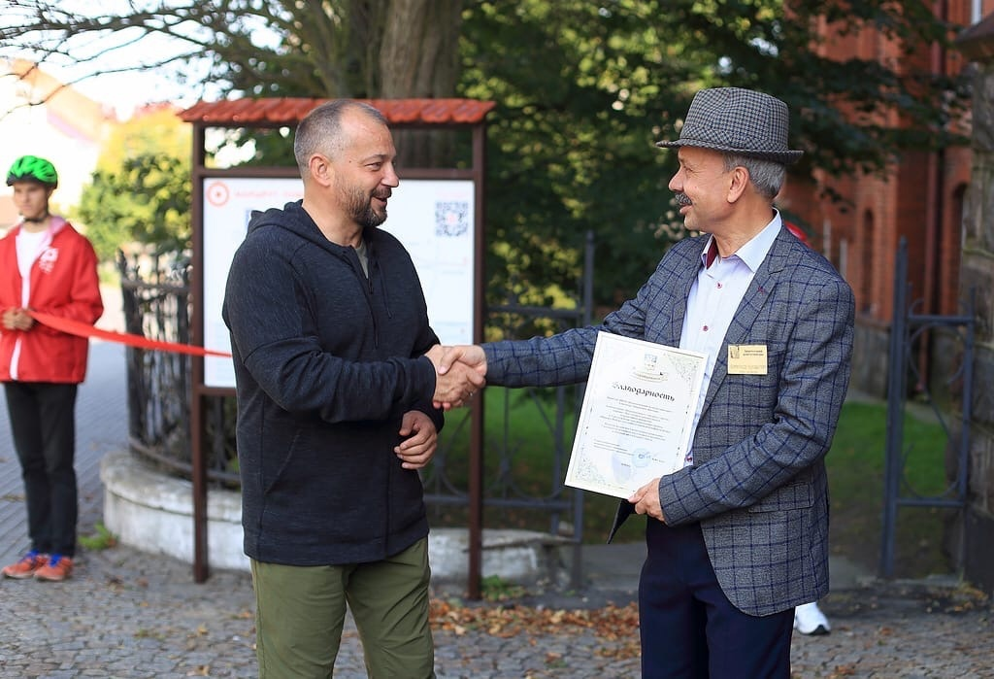
НАШИ ПАРТНЕРЫ
Учреждения:
ГБУ «Калининградский добровольческий центр»
Администрация «Багратионовского Муниципального округа»
ГБУСО КО Центр «Колосок»
КРОО «Спортивно-патриотический клуб «Славянин»
КРОО «ЦЕНТР поддержки гражданских инициатив «Есть Идея»
Общественные объединения:
Юнармия г.Багратионовска
Навигаторы Детства
Российское Движение Школьников
Поисковая группа «Натангия»

Slide 4
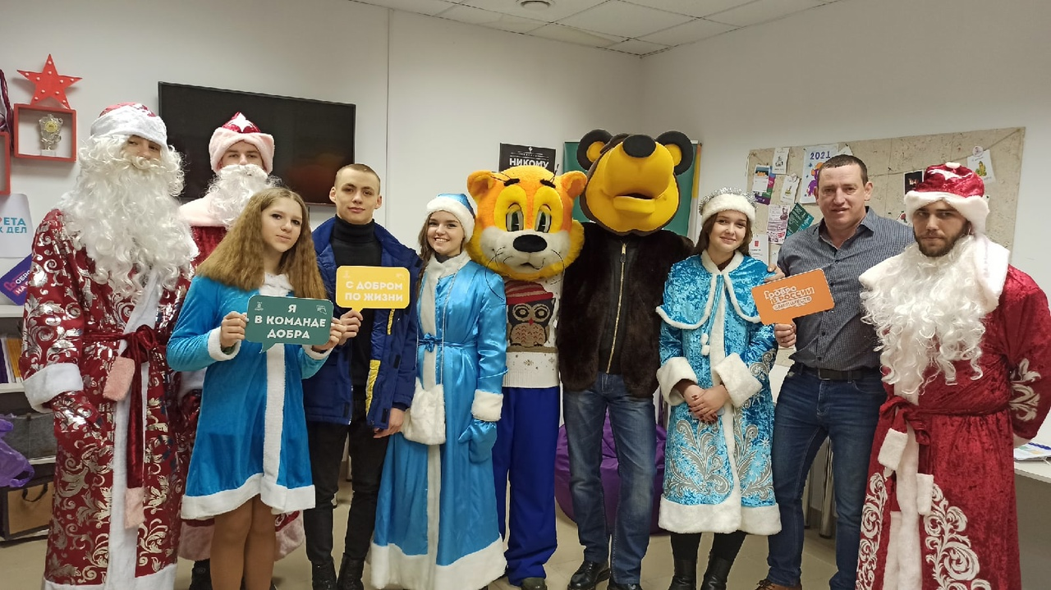
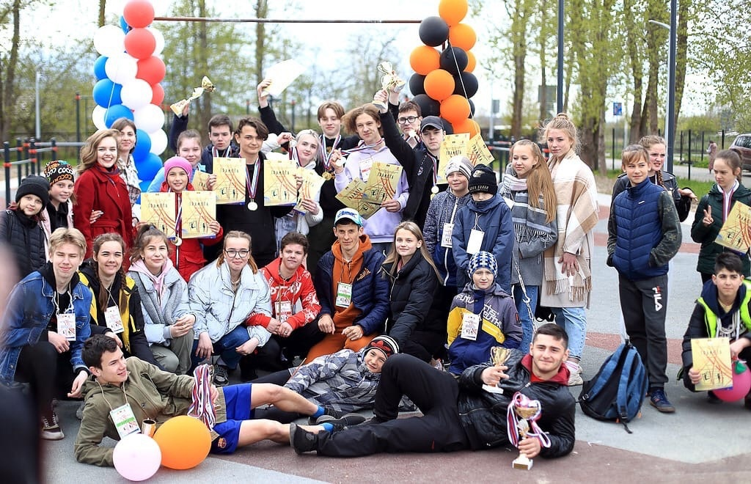
ОСНОВНЫЕ НАПРАВЛЕНИЯ ДЕЯТЕЛЬНОСТИ
Популяризация добровольчества в Багратионовском муниципальном округе
Проведение исследований, разработка методических и иных материалов по тематике
Помощь добровольческим объединениям
Работа по развитию мер содействия развитию добровольчества
Организация взаимодействия НКО, органов власти, учреждений в сфере добровольчества
Реализация мер поощрения в сфере добровольчества
Информационная поддержка, работа с DOBRO.RU
Реализация обучающих программ

Slide 5
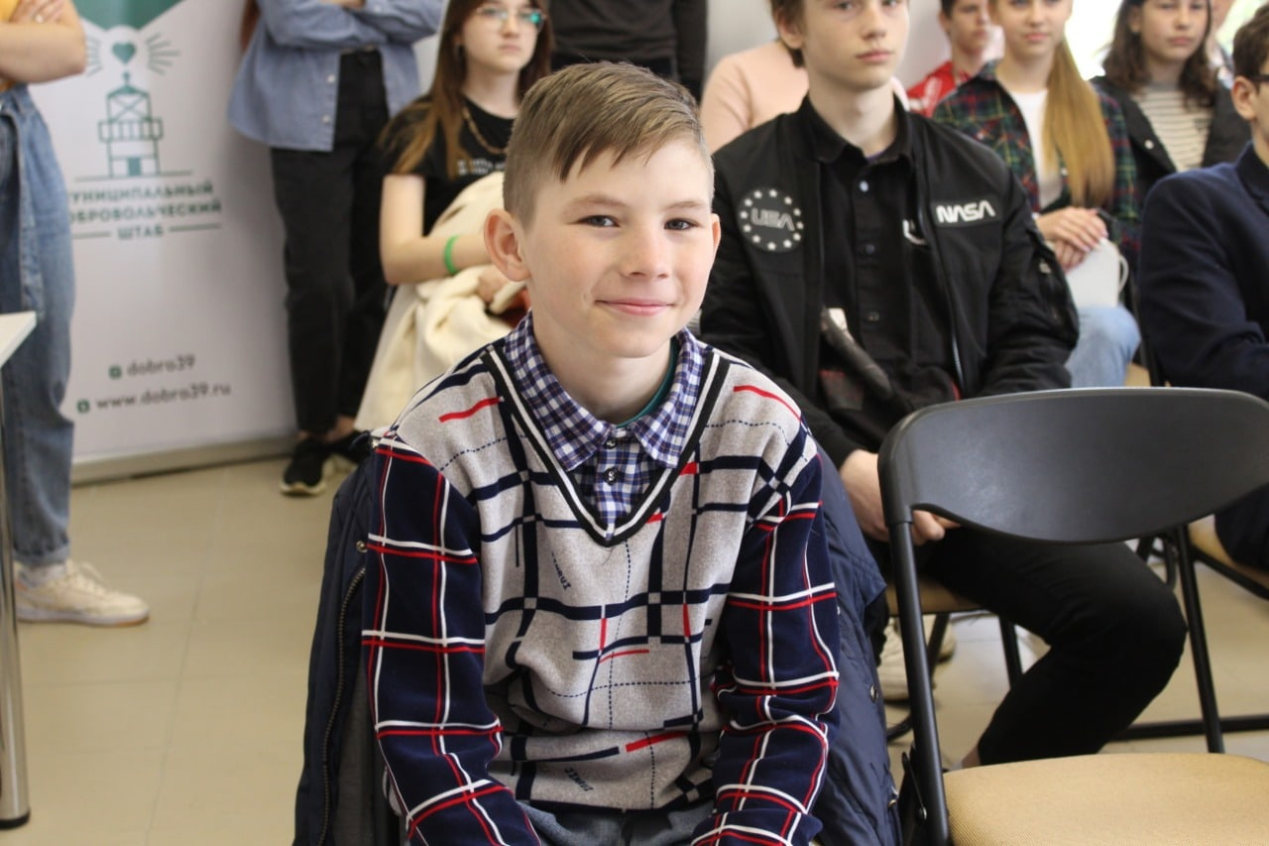
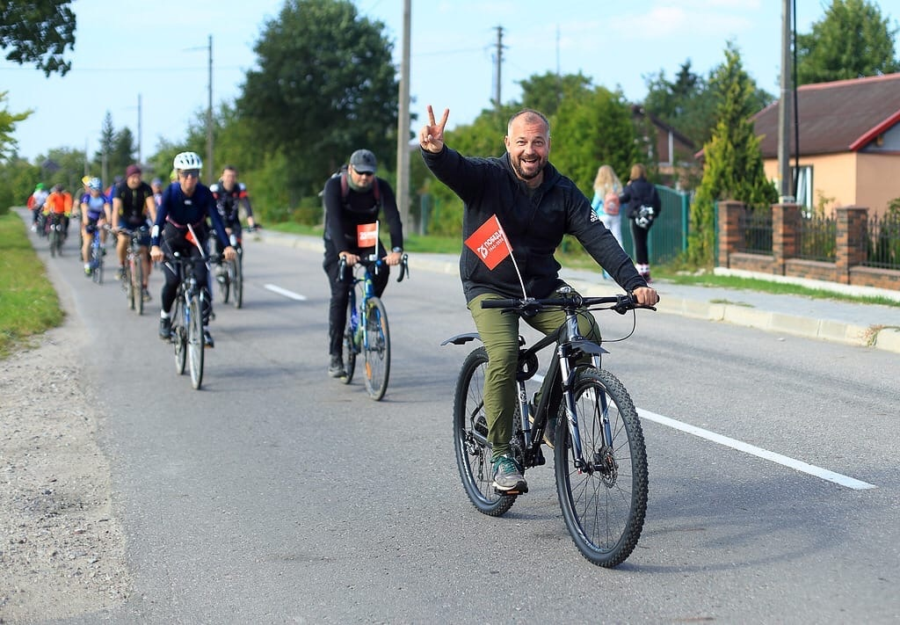
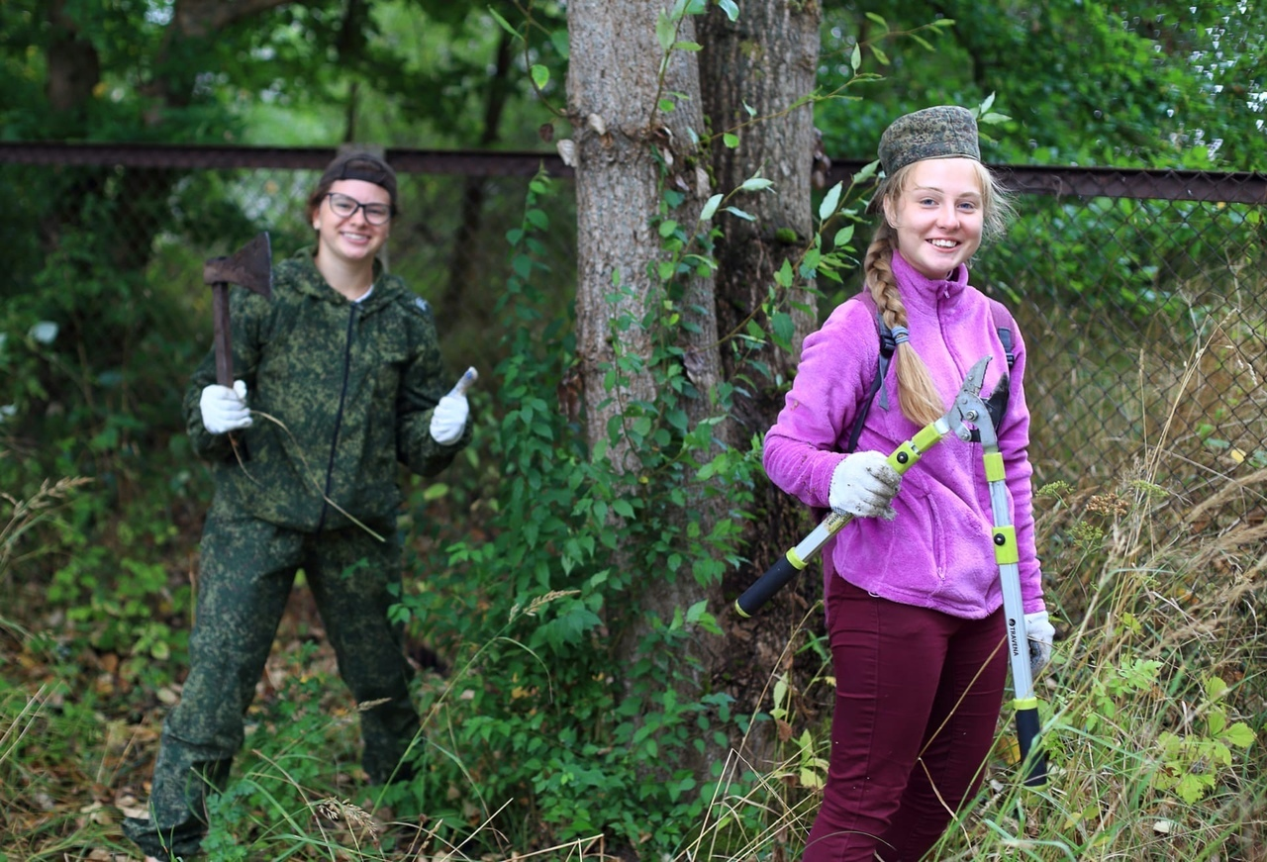
НАШ ШТАБ ОРГАНИЗУЕТ
Добровольческие акции: "ДоброДень", Весенняя неделя добра", "Марафон добрых дел", " Эстафета добрых дел " и др
Мероприятия и акции по тематике: экологические, патриотические,социальные, творческие и др.
Проекты: «Маршрут Победы», «Новый год в каждый дом», «Пространство Победы»
Адресная помощь: ветеранам и труженикам тыла, а также адресная помощь малообеспеченным многодетным семьям.

Slide 6
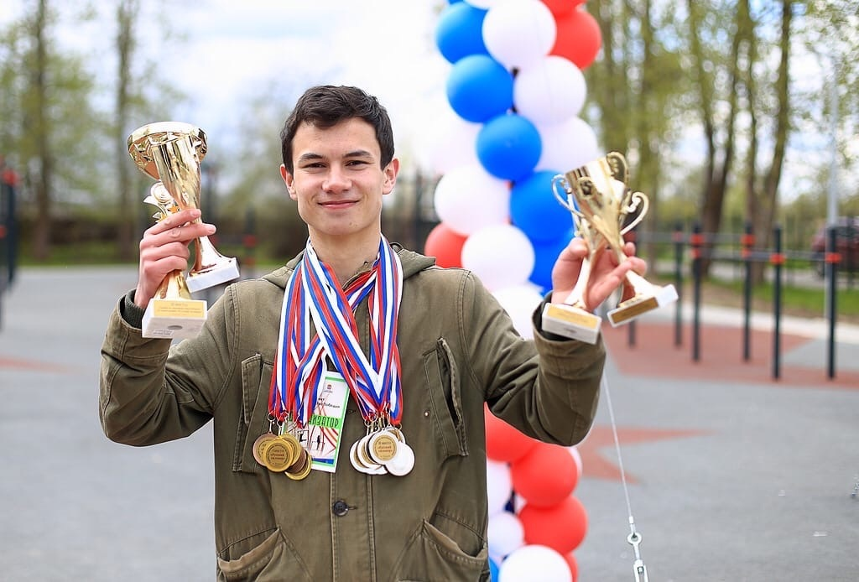
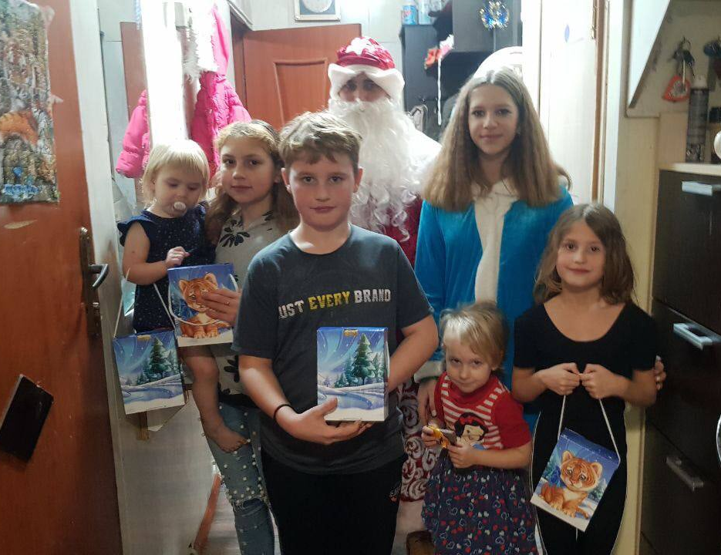
В 2022 году
Мы реализовали 3 спортивных муниципальных проекта
Вовлекли в волонтерскую деятельность более 50 новых людей
Организовали 10 субботников по муниципалитету
Провели более 20 добровольческих акций
Поздравили адресно более 400 детей
Открыли новую спортивную площадку в муниципалитете

Slide 7
У НАС МОЖНО
ПРОВЕСТИ ВСТРЕЧУ
ОРГАНИЗОВАТЬ ОБУЧЕНИЕ
ИНТЕРЕСНО И С ПОЛЬЗОЙ ПРОВЕСТИ ВРЕМЯ

Slide 8
ПОДПИСЫВАЙТЕСЬ!
https://dobro.ru/organizations/10012085
https://vk.com/bagratmolod39

